Slide 1
TRƯỜNG ĐẠI HỌC CÔNG NGHỆ THÔNG TIN VÀ TRUYỀN THÔNG
KHOA CÔNG NGHỆ THÔNG TIN
ỨNG DỤNG TRÍ TUỆ NHÂN TẠO
Bài 1: Tổng quan AI tạo sinh

Slide 2
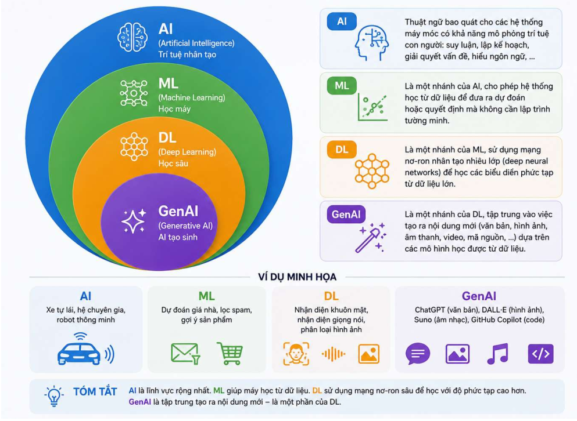
Mối quan hệ giữa AI, ML và Gen AI

Slide 3
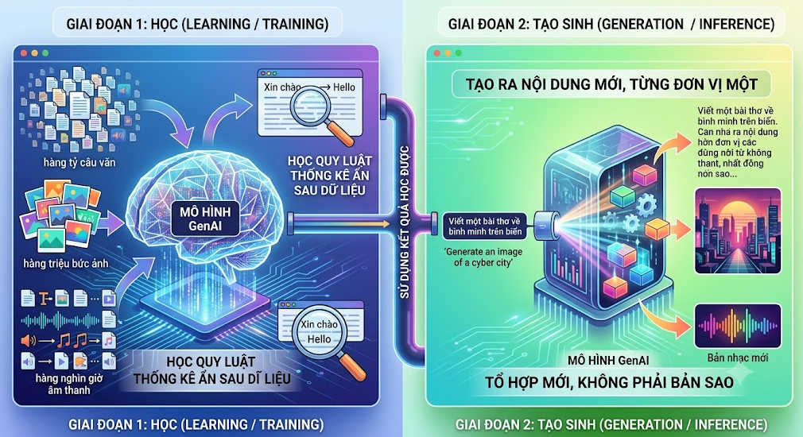
Nguyên lý hoạt động của AI tạo sinh
Notes:
Giai đoạn Học (Learning / Training): Mô hình được huấn luyện trên một lượng dữ liệu khổng lồ – hàng tỷ câu văn, hàng triệu bức ảnh, hàng nghìn giờ âm thanh. Trong quá trình này, mô hình không ghi nhớ từng mẫu riêng lẻ, mà học các quy luật thống kê ẩn sau dữ liệu: từ nào thường đi kèm với từ nào, bố cục nào tạo nên khuôn mặt, giai điệu nào theo sau giai điệu nào.
2. Giai đoạn Tạo sinh (Generation / Inference): Khi nhận được prompt, mô hình sử dụng những gì đã học để tạo ra nội dung mới, từng đơn vị một. Kết quả không phải là bản sao dữ liệu huấn luyện – nó là tổ hợp mới, được “lắp ráp” từ các mẫu thống kê đã học.

Slide 4
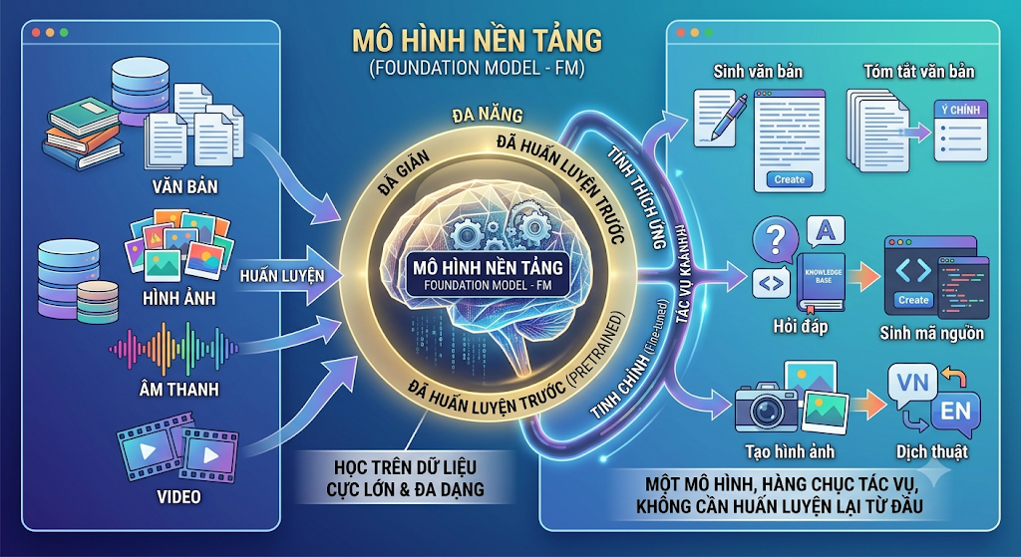
Mô hình nền tảng
Notes:
Trung tâm của cuộc cách mạng GenAI là Foundation Models (FM – Mô hình nền tảng). Đây là các mô hình AI đa năng (general-purpose), được huấn luyện trước (pretrained) trên tập dữ liệu cực lớn và đa dạng. Điều khiến FM khác biệt so với các mô hình AI trước đây là tính thích ứng (adaptability): một FM duy nhất có thể được tinh chỉnh (fine-tuned) để thực hiện hàng chục tác vụ khác nhau – dịch thuật, tóm tắt, sinh code, trả lời câu hỏi – mà không cần huấn luyện lại từ đầu.
Các FM hiện đại có thể xử lý nhiều loại dữ liệu khác nhau (gọi là modal): văn bản, hình ảnh, âm thanh, video. Sáu chức năng cốt lõi (core modalities) của FM bao gồm:
• Sinh văn bản (Text Generation) – tạo đoạn văn, bài viết, email, kịch bản.
• Tóm tắt văn bản (Text Summarization) – rút gọn tài liệu dài thành các ý chính.
• Hỏi đáp (Question Answering) – trả lời câu hỏi dựa trên kiến thức đã học.
• Sinh mã nguồn (Code Generation) – tạo code từ mô tả bằng ngôn ngữ tự nhiên.
• Tạo hình ảnh (Image Generation) – tạo ảnh từ mô tả văn bản (text-to-image).
• Dịch thuật (Translation) – dịch văn bản giữa các ngôn ngữ

Slide 5
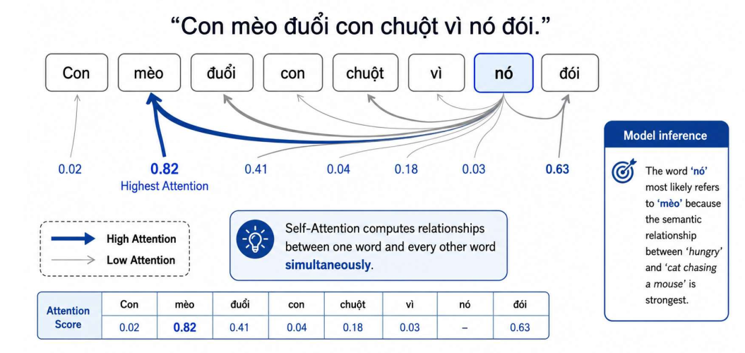
Kiến trúc Transformer
Notes:
Nếu Foundation Models là “bộ não” của GenAI, thì Transformer chính là “hệ thần kinh” bên trong bộ não đó. Được giới thiệu năm 2017 trong bài báo nổi tiếng “Attention Is All You Need”, Transformer nhanh chóng trở thành kiến trúc nền tảng cho hầu hết các LLM hiện đại.
Trước Transformer, các mô hình xử lý ngôn ngữ chủ yếu đọc văn bản tuần tự – từng từ một, từ trái sang phải. Cách tiếp cận này có hai hạn chế lớn: (1) chậm vì không thể xử lý song song; (2) khó nắm bắt mối quan hệ giữa các từ ở xa nhau trong câu. Transformer giải quyết cả hai vấn đề này bằng cơ chế Self-Attention (tự chú ý). Thay vì đọc tuần tự, Transformer nhìn toàn bộ câu cùng một lúc và đánh giá mức độ liên quan giữa mọi cặp từ trong câu.
Về mặt khái niệm, Transformer có thể được hình dung như một người đọc có siêu năng lực: thay vì đọc từng chữ một, người này mở toang tất cả các trang sách cùng lúc, dùng bút dạ quang đánh dấu mọi mối liên hệ giữa các từ, các câu, các đoạn – rồi từ đó tổng hợp thành hiểu biết tổng thể. Chính khả năng “nhìn toàn cảnh” này giúp LLM tạo ra văn bản mạch lạc, nhất quán qua nhiều đoạn dài.
Một biến thể quan trọng là Vision Transformer (ViT), áp dụng cùng nguyên lý selfattention cho dữ liệu hình ảnh: ảnh được chia thành các mảnh nhỏ (patches), và mô hình phân tích mối quan hệ giữa chúng – tương tự cách Transformer phân tích mối quan hệ giữa các từ

Slide 6
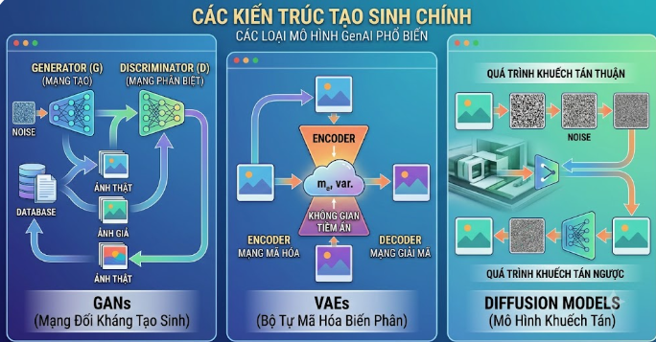
Các kiến trúc tạo sinh chính
Notes:
Mạng đối kháng tạo sinh (Generative Adversarial Network – GAN) là một mô hình học sâu (Deep Learning) được thiết kế để tạo ra dữ liệu mới có đặc điểm giống với dữ liệu huấn luyện. GAN được Ian Goodfellow và các cộng sự đề xuất vào năm 2014, và nhanh chóng trở thành một trong những kiến trúc quan trọng nhất trong lĩnh vực AI tạo sinh (Generative AI).
Ý tưởng cơ bản
GAN hoạt động dựa trên sự cạnh tranh (đối kháng) giữa hai mạng nơ-ron:
Generator (Bộ sinh)
Nhiệm vụ: tạo ra dữ liệu giả (fake data).
Ví dụ: tạo khuôn mặt người chưa từng tồn tại.
Discriminator (Bộ phân biệt)
Nhiệm vụ: phân biệt dữ liệu là thật hay giả.
Đầu vào gồm:
Dữ liệu thật từ tập huấn luyện.
Dữ liệu giả do Generator tạo ra.
Hai mạng được huấn luyện đồng thời:
Generator cố gắng đánh lừa Discriminator.
Discriminator cố gắng phát hiện dữ liệu giả.
Quá trình này giống như một trò chơi giữa người làm tiền giả và cảnh sát chống tiền giả.
2. Variational Autoencoder (VAE) là một mô hình AI tạo sinh (Generative Model) có khả năng học cách biểu diễn dữ liệu trong một không gian tiềm ẩn (latent space) và từ đó tạo ra dữ liệu mới tương tự dữ liệu huấn luyện.
Khác với Autoencoder thông thường chỉ nén và tái tạo dữ liệu, VAE biểu diễn mỗi mẫu dưới dạng một phân phối xác suất (thông qua giá trị trung bình μ và độ lệch chuẩn σ). Sau đó, mô hình lấy mẫu từ phân phối này để sinh dữ liệu mới.
Ví dụ: Sau khi học từ hàng nghìn ảnh khuôn mặt, VAE có thể tạo ra một khuôn mặt hoàn toàn mới nhưng vẫn mang các đặc điểm giống dữ liệu gốc.
Ưu điểm:
Huấn luyện ổn định.
Dễ sinh dữ liệu mới.
Không gian tiềm ẩn có cấu trúc rõ ràng.
Nhược điểm:
Dữ liệu sinh ra thường kém sắc nét hơn so với GAN.
Tóm lại: VAE là mô hình tạo sinh dựa trên xác suất, học cách biểu diễn dữ liệu trong không gian tiềm ẩn để có thể tạo ra các mẫu dữ liệu mới tương tự dữ liệu huấn luyện.
3. Mô hình khuếch tán (Diffusion Model) là một mô hình AI tạo sinh (Generative Model) tạo dữ liệu mới bằng cách học quá trình khử nhiễu (denoising).
Ý tưởng của mô hình gồm hai giai đoạn:
Khuếch tán (Forward Process): Thêm nhiễu ngẫu nhiên vào dữ liệu thật từng bước cho đến khi dữ liệu trở thành nhiễu hoàn toàn.
Khử nhiễu (Reverse Process): Học cách loại bỏ nhiễu từng bước để khôi phục và tạo ra dữ liệu mới từ nhiễu.
Ví dụ: Bắt đầu từ một ảnh chỉ gồm các điểm nhiễu ngẫu nhiên, mô hình dần dần khử nhiễu để tạo thành một bức ảnh chân thực của người, phong cảnh hoặc đồ vật.
Ưu điểm:
Chất lượng ảnh rất cao, sắc nét và đa dạng.
Huấn luyện ổn định hơn GAN.
Ít gặp hiện tượng mode collapse.
Nhược điểm:
Quá trình sinh dữ liệu chậm hơn vì phải thực hiện nhiều bước khử nhiễu.
Đòi hỏi tài nguyên tính toán lớn.
Tóm lại: Mô hình khuếch tán là mô hình tạo sinh học cách khử nhiễu từng bước, bắt đầu từ nhiễu ngẫu nhiên để tạo ra dữ liệu mới có chất lượng rất cao. Đây là nền tảng của nhiều hệ thống tạo ảnh hiện đại như Stable Diffusion và các mô hình tạo ảnh tiên tiến khác.

Slide 7
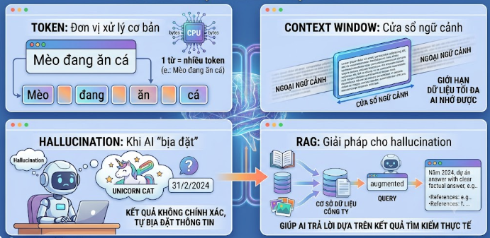
Các khái niệm khi làm việc với LLM

Slide 8
Bài tập thực hành 1
Xây dựng hệ thống AI Agent sinh test case tự động cho môn Nhập môn lập trình
Hãy đóng vai trò là một chuyên gia về Gemini AI, hãy hướng dẫn tôi từng thao tác để thực hiện đề tài ỨNG DỤNG AI AGENT SỬ DỤNG MÔ HÌNH NGÔN NGỮ LỚN SINH TEST CASE CHO ĐỀ THI MÔN HỌC NHẬP MÔN LẬP TRÌNH.
Lưu ý, hãy hướng dẫn từ con số 0. Tôi sử dụng gemini ai miễn phí, lập trình trên IDE visual code để tạo web.
Mỗi thao tác tôi thực hiện theo phải có kiểm chứng kết quả, nếu chạy được mới chuyển sang thao tác kế tiếp.

Slide 9
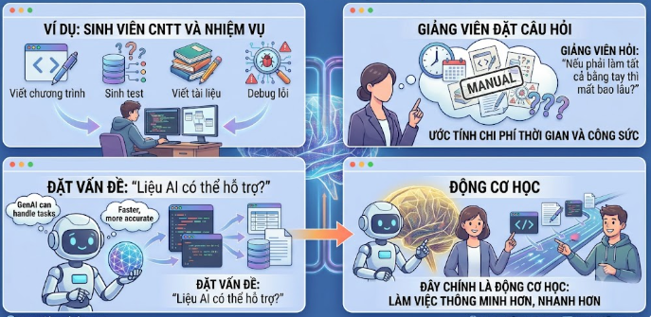
Bài tập thực hành
Notes:
Một sinh viên CNTT được giao viết chương trình quản lý sinh viên.
Nhiệm vụ:
Viết chương trình
Sinh test
Viết tài liệu
Debug lỗi
Giảng viên hỏi:
Nếu phải làm tất cả bằng tay thì mất bao lâu?
Sau đó đặt vấn đề
Liệu AI có thể hỗ trợ?
Đây chính là động cơ học.

Slide 10
Bài tập thực hành
Phần 1: Trải nghiệm 6 chức năng cốt lõi (Core Modalities) của FM
Nhiệm vụ 1: Sinh mã nguồn (Code Generation) & Thiết kế prompt
Hãy viết một Prompt thật chi tiết để yêu cầu AI tạo ra cấu trúc dữ liệu hoặc mã nguồn (bằng ngôn ngữ lập trình các em đang học, ví dụ: Python, Java, C++) cho chức năng: "Thêm sinh viên mới, hiển thị danh sách sinh viên và tính điểm trung bình".
Áp dụng tư duy cấu trúc vào prompt (nêu rõ vai trò của AI, đầu vào, đầu ra mong muốn).

Slide 11
Bài tập thực hành
Phần 1: Trải nghiệm 6 chức năng cốt lõi (Core Modalities) của FM
Nhiệm vụ 2: Sinh dữ liệu mẫu (Data Generation)
Yêu cầu AI sinh ra một danh sách gồm 20 sinh viên giả lập dưới định dạng JSON hoặc SQL script. Dữ liệu phải bao gồm: Mã sinh viên, Họ tên (tên tiếng Việt hợp lệ), Ngày sinh, và Điểm số của 3 môn học.

Slide 12
Bài tập thực hành
Phần 1: Trải nghiệm 6 chức năng cốt lõi (Core Modalities) của FM
Nhiệm vụ 3: Viết tài liệu (Text Generation) & Tóm tắt (Summarization)
Đưa đoạn code AI vừa sinh ở Nhiệm vụ 1 vào và yêu cầu AI: "Viết tài liệu hướng dẫn sử dụng (User Guide) ngắn gọn cho các hàm này". Sau đó, yêu cầu AI: "Tóm tắt lại tài liệu trên thành 3 dòng ngắn gọn để đặt vào phần chú thích (README)".

Slide 13
Bài tập thực hành
Phần 2: Đối mặt và xử lý các giới hạn của LLM
Nhiệm vụ 4: Khảo sát hiện tượng "Bịa đặt" (Hallucination) & Đo lường Token
Thử nghiệm đặt một câu hỏi "bẫy" hoặc một yêu cầu viết code sử dụng một thư viện... không hề tồn tại (Ví dụ: "Hãy dùng thư viện super-student-manager-v9 trong Python để tối ưu thuật toán này").
AI có phát hiện ra thư viện đó không tồn tại không, hay nó tự "bịa" ra cách sử dụng thư viện đó? (Ghi lại minh chứng).
Ước tính xem đoạn hội thoại từ đầu đến giờ của các em đã tiêu tốn khoảng bao nhiêu Token.

Slide 14
Bài tập thực hành
Phần 2: Đối mặt và xử lý các giới hạn của LLM
Nhiệm vụ 5: Vượt qua Cửa sổ ngữ cảnh (Context Window)
Giả sử dự án phình to ra thành 50 file mã nguồn khác nhau và tổng dung lượng vượt quá giới hạn đọc một lần của AI.
Hãy đề xuất chiến lược chia nhỏ mã nguồn hoặc tóm tắt cấu trúc thư mục để AI vẫn có thể hiểu và sửa lỗi (Debug) hệ thống cho các em mà không bị hiện tượng "quên" do tràn Context Window.

Slide 15
Bài tập thực hành
Phần 3: Ứng dụng nâng cao (Mô phỏng RAG)
Nhiệm vụ 6: Tự chế một "Hệ thống RAG bằng tay" để sửa lỗi quy chế
Trường của các em có một file PDF "Quy chế đào tạo và xử lý học vụ" dài 100 trang. AI thông thường sẽ không biết quy chế riêng này của trường.
  Hãy sao chép một đoạn ngắn (khoảng 1-2 trang) về Quy định cảnh báo học vụ và buộc thôi học của trường mình.
  Cung cấp đoạn văn bản đó làm "Cơ sở tri thức" (Knowledge Base) trực tiếp vào trong Prompt cho AI theo cấu trúc:
  "Dựa vào quy chế sau đây: [Dán đoạn quy chế vào]... Hãy viết một hàm bằng Python kiểm tra xem sinh viên Nguyễn Văn A có bị cảnh báo học vụ không nếu điểm GPA = 1.2 và số tín chỉ nợ = 16."
  Đánh giá: So sánh kết quả câu trả lời của AI khi Có cung cấp quy chế và Không cung cấp quy chế. Cách làm này đã giải quyết vấn đề Hallucination như thế nào?

Slide 16
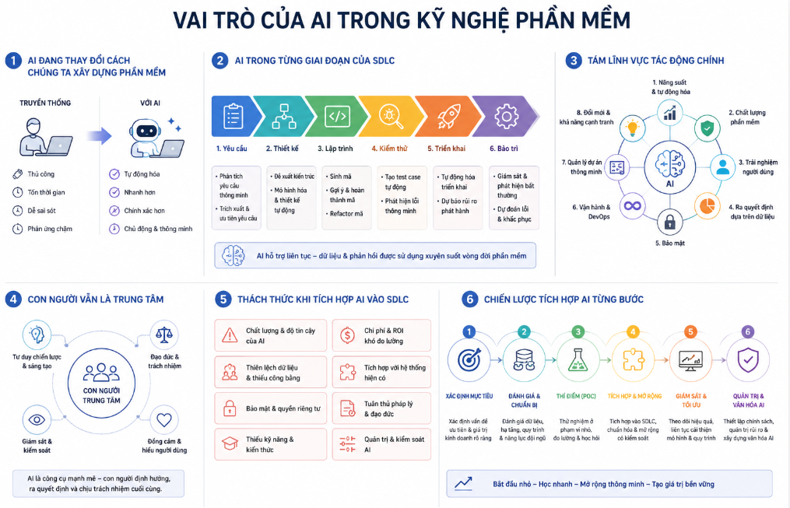
Vai trò của AI trong kỹ nghệ phần mềm

Slide 17
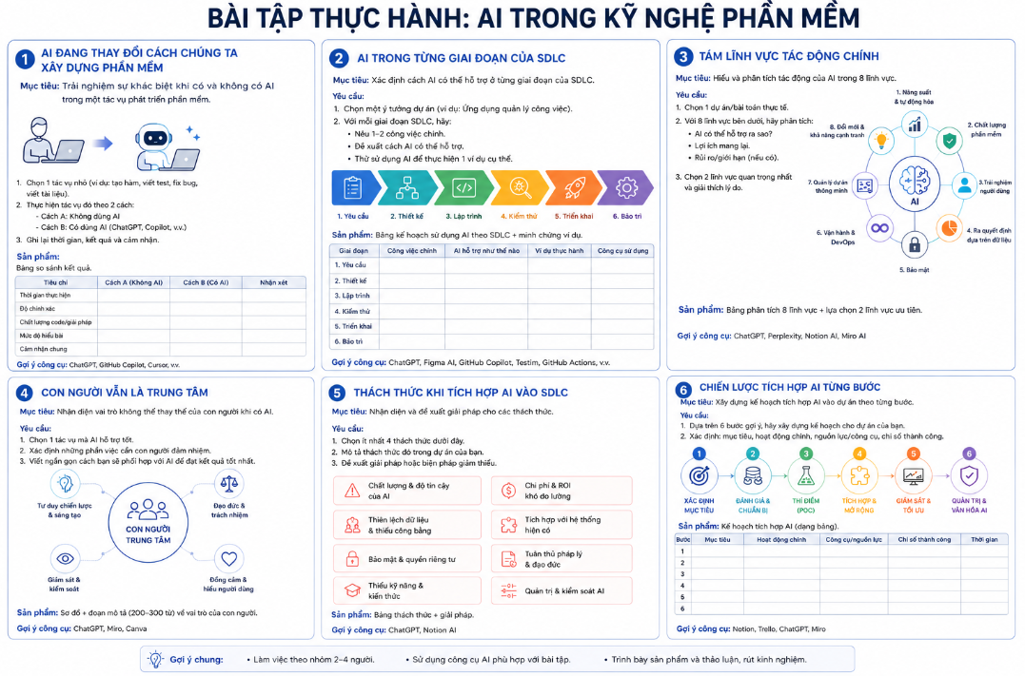
Vai trò của AI trong kỹ nghệ phần mềm

Slide 18
BÀI TẬP THỰC HÀNH
File Thực hành mục 1.3

